Slide 1
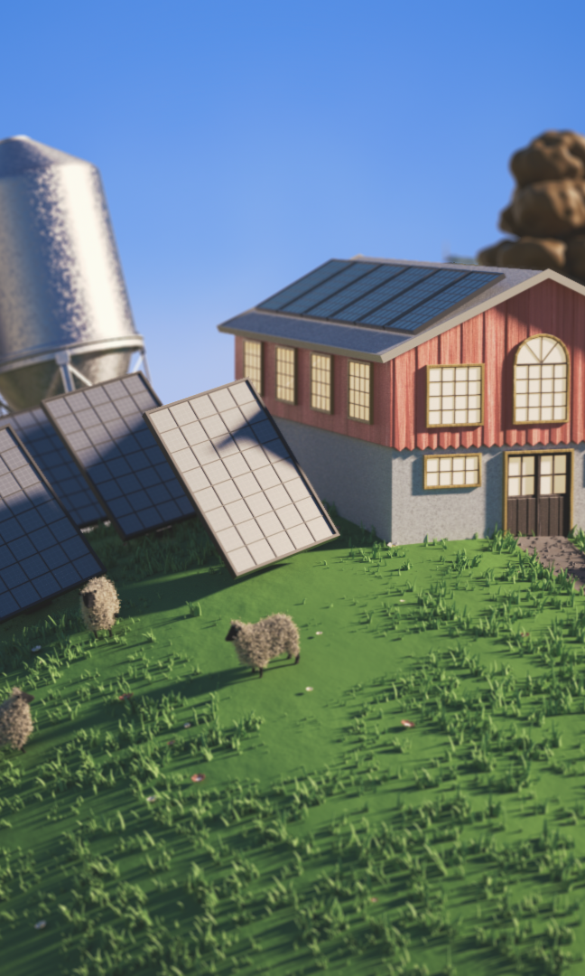




Landsbygderna ställer om för framtiden

Slide 2
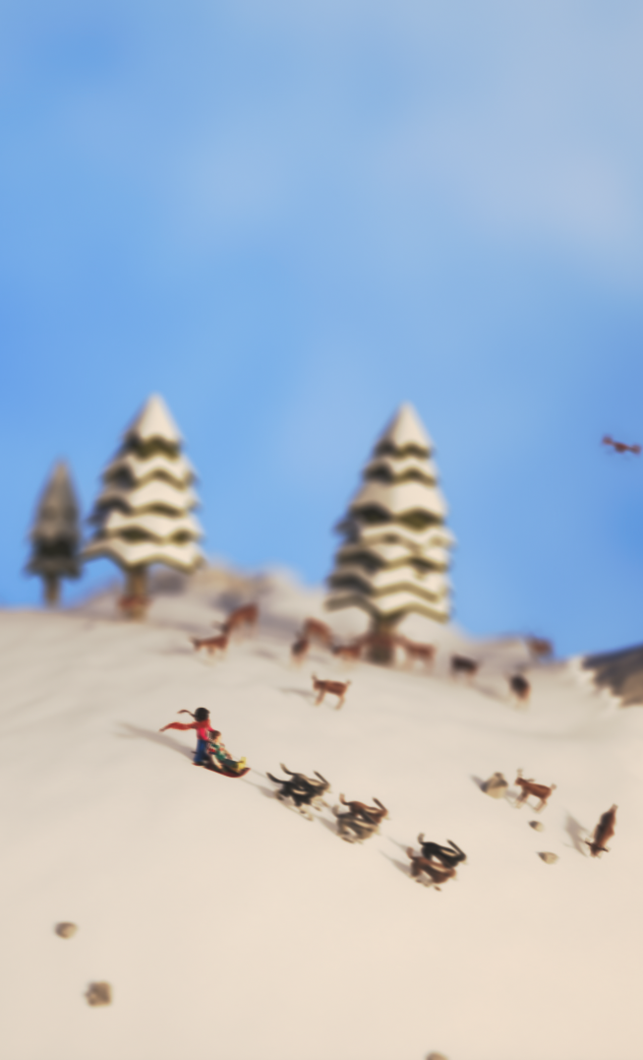
Lyckat turismprojekt gav mersmak

Slide 3
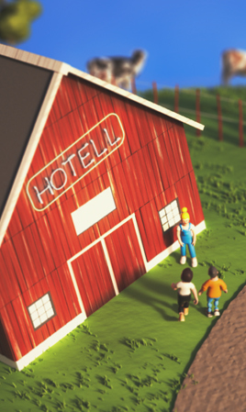


Flera projekt lockar turister i sommar

Slide 4

Har du koll på Sveriges landsbygder?

